Slide 1
ESPRIMERSI ATTRAVERSO IL MOVIMENTO
L’IMPORTANZA DEL MOVIMENTO
Prof
Gerbase
Caterina

Slide 2
IL MOVIMENTO
UN CAMMINO CHE PARTE DALL’ESECUZIONE DI GESTI SEMPLICI E PORTA ALL’APPRENDIMENTO DI GESTI COMPLESSI
SE STESSI
METTE IN RELAZIONE CON
L’AMBIENTE
GLI ALTRI
sono controllati dal midollo spinale
RIFLESSO
PUO’ ESSERE
è controllato dal sistema nerv centr
VOLONTARIO
AUTOMATICO
sono controllati dal midollo spinale poiche’ sono gesti oramai appresi

Slide 3
IL MOVIMENTO SI SVILUPPA ATTRAVERSO LA FORMAZIONE DI
SCHEMA CORPOREO
(percezione del proprio corpo in relazione all’ambiente, agli oggetti e agli altri)
SCHEMI MOTORI ELEMENTARI
(primi movimenti alla base di ogni movimento successivo)
ABILITA’ MOTORIE SPECIFICHE
(perfezionam. degli schemi motori elementari)
IL MOVIMENTO E’ LINGUAGGIO SOCIALE
IN QUANTO TRASMETTE SIGNIFICATI
IL MOVIMENTO E’ LINGUAGGIO ESPRESSIVO IN QUANTO COMUNICA UNO STATO INTERIORE ATTRAVERSO VARIE FORME ESPRESSIVE
(MIMO-RECITAZIONE-DANZA)

Slide 4
LA FORMAZIONE DELLO SCHEMA CORPOREO SI ACQUISISCE INTORNO AI 12 ANNI , DOPO AVER ATTRAVERSATO 4 IMPORTANTI FASI:
FASE DEL CORPO SUBITO
presenza di riflessi primitivi , che sono movimenti istintivi e involontari che permettono al neonato di rispondere ad esigenze vitali come nutrirsi e proteggersi dal dolore
FASE DEL CORPO VISSUTO
comparsa nei primi tempi di riflessi posturali che controllano la postura e la coordinazione, diventando poi volontari.
si inizia cosi’ ad esplorare l’ambiente
FASE DEL CORPO PERCEPITO
l’attenzione si sposta verso il proprio corpo.ci si rende conto che e’ formato da due meta’ , una sx ed una dx, e si acquisisce la cognizione dello spazio e del tempo
FASE DEL CORPO RAPPRESENTATO
quando si inizia ad avere il controllo del proprio corpo e si riesce a progettare il movimento in anticipo , immaginandoselo

Slide 5
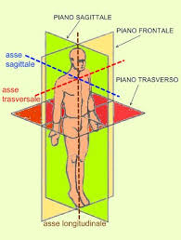
INCONTRO CON L’ANATOMIA – IL CORPO UMANO
ANATOMIA: SCIENZA CHE STUDIA IL CORPO UMANO
IL CORPO UMANO
PIANI TRASVERSALI
paralleli al pavimento
PIANI FRONTALI
perpendicolari a quelli trasversali e paralleli alla fronte
è attraversato da
PIANI SAGITTALI
perpendicolari a quelli trasversali e a quelli frontali

Slide 6
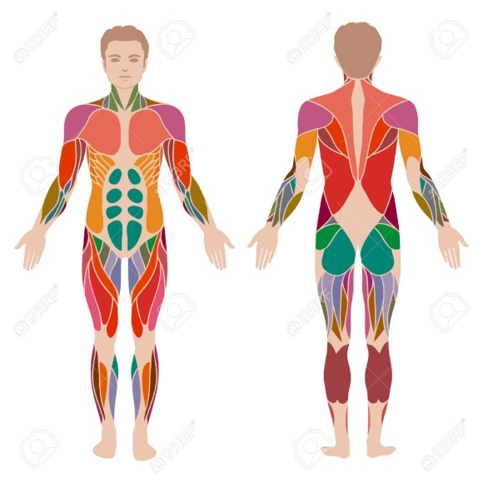
IL CORPO UMANO E’ FORMATO DA
CELLULE
TESSUTI
ORGANI
APPARATI
SONO FORMATE DA
-EPITELIALE
-MUSCOLARE
-NERVOSO
-CONNETT
MEMBRANA che riveste la cellula
-LOCOMOTORE
-DIGERENTE
-RESPIRATORIO
-CARDIOCIRCOL
-GHIANDOLARE ENDOCRINO
-URINARIO
-TEGUMENTAR
-GENITALE
-SISTEMA NERV
CITOPLASMA sostanza gelatin
NUCLEO
contiene il dna, che porta le istruzioni per il funzionamento dell’organismo

